Slide 1
Construcción 1
Metodología ADAN:
Aprendizaje basado en proyectos
Electivo de Educación Física y Salud: “Expresión corporal”
Profesor: Sergio Chapa

Slide 2
Primero conozcámonos
¿Quién soy?
Yo escogí ser profesor porque
Lo bueno de ser estudiantes es que

Slide 3
Primero conozcámonos
En esta asignatura revisaremos
Es muy importante la evaluación, ya que
Me gusta esta asignatura porque

Slide 4
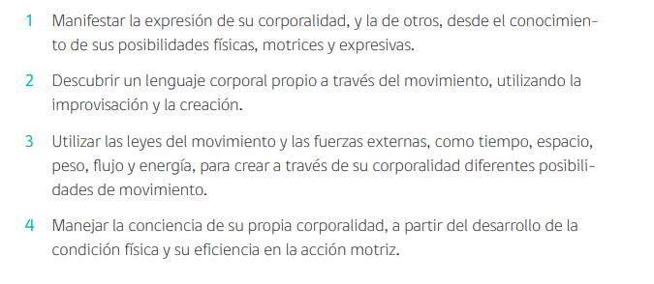
Leámos y analicemos los objetivos de esta asignatura

Slide 5
Leámos y analicemos los objetivos de esta asignatura
Es muy importante que se comprenda que no deben abarcarse todos los objetivos, pero sí deben abarcarse solamente estos o algunos de estos.

Slide 6
Leámos y analicemos los objetivos de esta asignatura
1.- Discutamos:
¿Se tienen claro?
¿Podrían explicarme cuáles son los contenidos que trabajaremos?
Es muy importante que se comprenda que no deben abarcarse todos los objetivos, pero sí deben abarcarse solamente estos o algunos de estos.

Slide 7
Leámos y analicemos los objetivos de esta asignatura
1.- Discutamos:
¿Se tienen claro?
¿Podrían explicarme cuáles son los contenidos que trabajaremos?
¿Cuáles me gustan más y porqué?
¿Qué implica abarcar estos objetivos?
Es muy importante que se comprenda que no deben abarcarse todos los objetivos, pero sí deben abarcarse solamente estos o algunos de estos.

Slide 8
Leámos y analicemos los objetivos de esta asignatura
2.- Ahora decidamos:
¿Cuáles objetivos les interesa trabajar?

Slide 9
Leámos y analicemos los objetivos de esta asignatura
2.- Ahora decidamos:
¿Cuáles objetivos les interesa trabajar?
¿Cómo quieren trabajarlos?

Slide 10
Leámos y analicemos los objetivos de esta asignatura
2.- Ahora decidamos:
¿Cuáles objetivos les interesa trabajar?
¿Cómo quieren trabajarlos?
¿De qué manera podemos saber que estos objetivos se van logrando?

Slide 11
La decisión de los objetivos es principalmente de ustedes, estudiantes
3.- Tomemos apuntes
¿Cuál decidirán?

Slide 12
La decisión de los objetivos es principalmente de ustedes, estudiantes
3.- Tomemos apuntes
¿Cuál decidirán?
¿Y cómo podríamos lograr este objetivo?
Por qué estos temas, este objetivo y este desarrollo son tan importantes

Slide 13
La necesidad
4.- Ya habiendo decidido el o los objetivos, ahora, a trabajar en parejas:
Determina dos necesidades que se vinculen con este objetivo
Inventa y escribe un contexto real (espacio físico, personas, lugares, tiempos, etc.) donde se comprenda cada una de las necesidades. Pueden existir dos contextos o uno en específico
La próxima clase, leeremos las necesidades, los contextos y definiremos cuáles son los objetivos que finalmente trabajaremos este año escolar.

